Slide 1

《计算机科学使用的数学逻辑》
CVC5小组项目展示汇报
Xidian University GRADUATION REPLY GENERAL TEMPLATE
厚德 求真 砺学 笃行
答辩人：宋亮亮 党叶楠
所在学院： 人工智能学院
日期：2025年12月11日

Slide 2

1
CVC5背景介绍
目录
2
CVC5核心原理
3
CONTEXT
CVC5核心技术
厚德 求真 砺学 笃行

Slide 3
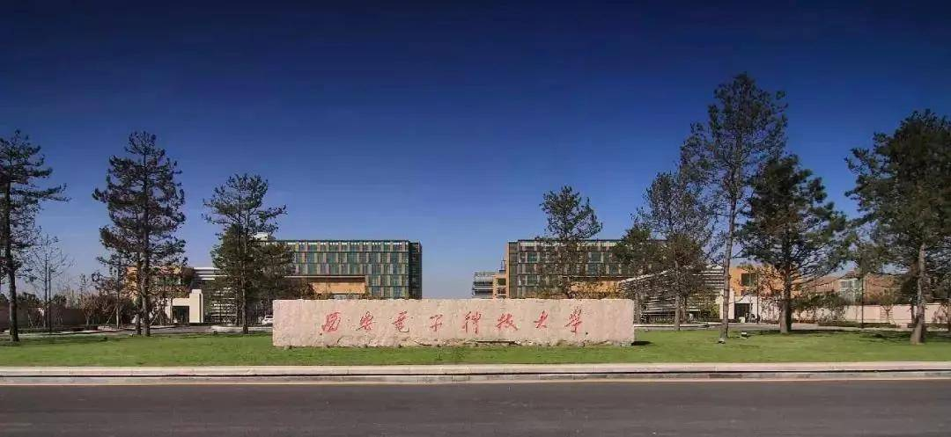
01
CVC5背景介绍

Slide 4
CVC5背景介绍
CVC5是干什么的？
CVC5 是一款“SMT 求解器”（Satisfiability Modulo Theories Solver），用于判断带数学理论约束的逻辑公式是否可满足。
一句话概括“什么是CVC5？”
CVC5 是一台可以自动帮你判断“某件事逻辑上是否可行”的智能机器。
它可以处理的逻辑问题:
布尔逻辑
位向量（硬件验证常用）
数组理论
整数/实数约束（线性/非线性）
字符串与正则表达式
量词逻辑

Slide 5
CVC5背景介绍
技术动机
（1）软件硬件越来越复杂，需要形式化验证
现代系统（芯片、航空软件、编译器、智能系统）规模与复杂性增加，验证系统正确性变得更加困难,手工验证不可能完成。
必须依靠自动化推理工具
SMT 求解器成为验证工具链核心
组合逻辑与理论的需求：
传统 SAT 求解器只能处理纯布尔逻辑表达式，
实际问题往往涉及多个理论（如整数、实数、数组、字符串等）
Notes:
传统 SAT 求解器只能处理纯布尔逻辑表达式，但实际问题往往涉及多个理论（如整数、实数、数组、字符串等）。SMT 就是为了满足在多个理论下检查约束可满足性的需求。

Slide 6
CVC5背景介绍
技术动机
（2）形式化验证正在走向工程化
工业界（Intel、AMD、Microsoft、Apple、NASA）大规模使用 SMT 工具：
验证明芯安全性
验证编译器优化正确性
验证无人机、自动驾驶控制系统
发现程序漏洞（字符串/正则分析）
这些大企业需要：更快（大公式）更强（复杂理论）更稳（工程规模）
因此 CVC5 应运而生。

Slide 7
CVC5背景介绍
技术动机
（3）前代求解器（如 CVC4）在现代要求下不足
CVC5 的开发者团队发现：
CVC4 的架构难以适配新理论
对非线性算术、字符串、正则等理论性能不足
难以支持新的求解算法和多理论协作
大规模公式上的求解速度瓶颈
因此提出：完全重新设计一个现代、高性能、可扩展的新架构 —— CVC5

Slide 8
CVC5背景介绍
CVC5 属于什么技术的演变？（技术源流）
▼CVC5 属于 逻辑推理技术 和 自动定理证明（Automated Theorem Proving, ATP） 的演进版本。
阶段二：SMT 技术产生（2000s）
阶段一：SAT 求解（1980s–1990s）
研究者希望解决：
“布尔逻辑 + 数学理论” 的混合问题
于是产生了 SMT技术：
SAT 负责布尔骨架
理论求解器负责数学理论
CVC 系列是 SMT 技术的主力工具之一
SAT 求解器解决：
布尔逻辑公式是否可满足？
核心技术：DPLL、CDCL、冲突学习
SAT 求解器成熟，但无法处理数学理论
CVC5完整技术谱系

Slide 9
CVC5背景介绍
CVC5 属于什么技术的演变？（技术源流）
阶段三：CVC 系列（2002 → Now）
最新的技术演进成果：
CVC 系列是 SMT 技术的核心演变路线：
CVC（2002） SMT 早期系统之一，提出“合作理论求解”。
CVC Lite（2005） 简化架构，为后续版本打基础。
CVC3（2007） 完整实现 DPLL(T)，成为重要学术工具。
CVC4（2011） 工业级求解器，几乎成了 SMT 标准参考。
CVC5（2022）
完全重写架构
对非线性算术强支持
对字符串/正则表达式高性能
更强的量词实例化机制
更高并发性与可拓展性
CVC5完整技术谱系

Slide 10
CVC5背景介绍
⭐ 1. 性能强：比 CVC4 更快
大幅提升 SAT + 理论推理速度
在 SMT-COMP 中长期排名靠前
⭐ 2. 理论支持全面（尤其是字符串）
⭐ 3. 接口友好：支持 Python、C++、Java、CLI
⭐ 4. 完全开源 MIT License
⭐ 5. 工业级稳定（Google / AWS 已在用）
CVC5的优势

Slide 11
CVC5背景介绍
特点 | CVC5 | Z3 | Yices
开源协议 | MIT | MIT | GPL-like
字符串/Regex 求解 | ⭐⭐⭐⭐⭐ | ⭐⭐⭐⭐ | ⭐
性能综合 | ⭐⭐⭐⭐⭐ | ⭐⭐⭐⭐ | ⭐⭐⭐
API 完整度 | 高 | 高 | 中
社区活跃度 | 高 | 极高 | 中
CVC5与其他求解器的比较
总结：CVC5 是当前最强的开源 SMT 求解器之一，尤其在字符串、正则表达式、算术理论方面表现突出。

Slide 12
CVC5背景介绍
CVC5的作用是什么？
1）自动化验证（Auto Verification）可以验证：程序是否存在越界是否出现除零是否满足安全规则编译器优化是否保持语义一致（广泛用于 Microsoft、Apple、Intel）
2）硬件设计验证（Chip Verification）可验证：时序逻辑是否正确位向量操作是否满足设计规范缓存一致性协议微指令实现的正确性例如 Intel CPU 的验证流程中就大量使用 SMT 求解器。
3）软件安全分析（Program Analysis）CVC5 支持字符串 + 正则，用于：路径符号执行（Symbolic Execution）漏洞检测（SQL 注入、XSS 过滤不当）自动化 fuzzing 的约束求解
4）AI 可信性验证（AI Safety）例如：验证神经网络的鲁棒性验证决策系统是否违反安全规则验证强化学习策略是否满足约束
5）模型检测（Model Checking）CVC5 用于：检查状态机稳定性验证协议正确性找出不可达状态
6）教育与研究CVC5 是学术领域标准 SMT 求解器，常用于：自动定理证明研究形式逻辑课程程序验证课程软件测试研究

Slide 13
CVC5背景介绍
✔ 硬件电路验证
Verilog/VHDL 设计的形式化验
证Cache 一致性验证
时序验证
✔ 安全分析
✔ 自动测试生成
密码系统验证
模糊测试符号执行
模型约束判断
如 KLEE、angr 使用 SMT 求解器生成测试路径。
✔ 优化与规划问题
✔软件验证
CVC5的应用场景
Scheduling（调度）
Resource Allocation（资源规划）
程序是否有 bug？
是否会空指针？
是否会除 0？
是否会死锁？

Slide 14
02
CVC5核心原理

Slide 15
CVC5依赖的核心技术
（3）DPLL(T) 架构
把两者组合起来，形成：
布尔推理 + 理论推理 = 强大的综合推理能力
（4）冲突学习
（Conflict Learning）
（2）理论求解器
（Arithmetic, Array, String...）
遇到矛盾 → 记录原因 → 避免重复搜索。
负责数学约束。
（5）模型生成
（1）SAT 求解（CDCL）
若 SAT，则给出具体变量值
负责布尔组合逻辑。

Slide 16
CVC5 的核心技术贡献
（1）新一代理论推理
CVC5 支持更丰富的理论，包括：
线性/非线性整数和实数算术（LIA/LRA/NIA/NRA）
数组（Arrays）
比特向量（Bit-vectors）
数据类型、记录
字符串（Strings）
正则语言（Regex）
有限模型查找（Finite Model Finding）
尤其是：CVC5 在字符串 + 正则表达式求解是目前最强之一。

Slide 17

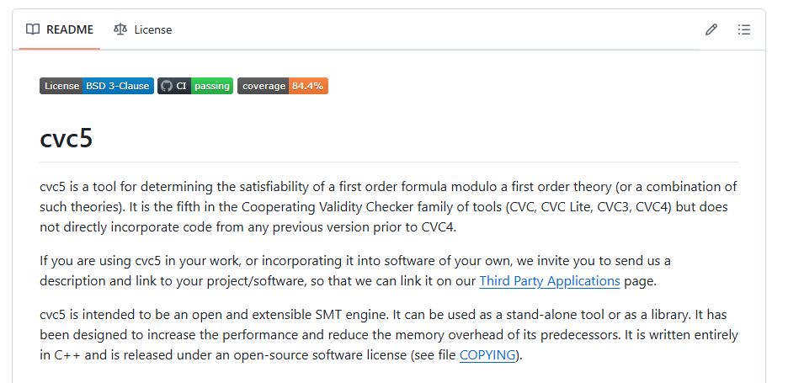
CVC5 的核心技术贡献
（2）更快的求解核心
CVC5 完全重写了求解架构，
相比 CVC4：
更快
更高效
内存占用更低
支持更强的增量式求解

Slide 18
CVC5 的核心技术贡献
高层逻辑
|
v
布尔变量抽象 (SAT)
|
DPLL(T) 推理流程
|
根据理论调用不同求解器
|
得到可满足/不可满足/模型
（3）现代架构：
DPLL(T) + CDCL + Theory Solvers**其基本求解流程：
CVC5 本质上是一个：
SAT 求解器 + 多理论求解引擎 + 协同推理框架

Slide 19
CVC5 的大致工作原理
（5）最终给出结果：
SAT / UNSAT / UNKNOWN + 模型解
（1）将一个大逻辑公式拆成布尔骨架（SAT 负责）
（3）理论求解器协同推理，形成冲突或模型
XXXX-XX
XXXX-XX
XXXX-XX
XXXX-XX
XXXX-XX
XXXX-XX
（2）对每种理论（如算术、数组、字符串）调用对应理论求解器
（4）SAT 核心不断调整布尔分配（学习子句）

Slide 20
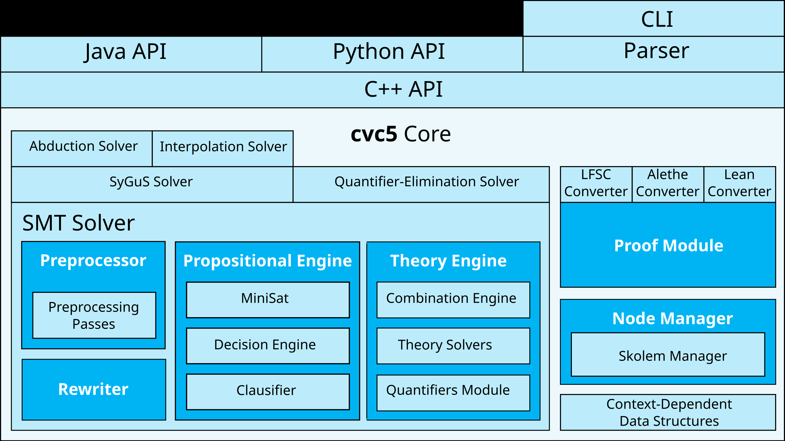
SMT Solver模块
cvc5的核心引擎是SMT Solver模块，该模块基于CDCL（T）框架，其核心依赖于MiniSat命题求解器的定制版本。
SMT求解器由几个组件组成：
重写器和预处理器模块，分别在局部（在术语级别）和全局（在整个输入公式上）应用简化；
命题引擎，作为CDCL（T）SAT求解器的管理器；
以及管理理论组合和所有理论特定和量化推理过程的理论引擎。

Slide 21
cvc5的API与命令行界面支持
cvc5还提供了一个构建在解析器之上的文本命令行界面（CLI），支持SMT-LIBv2、SyGuS2和TPTP作为输入语言。证明模块可以输出三种形式的不可满足性证明：Alethe、Lean 4和LFSC。
cvc5提供了一个C++API作为主接口，不仅用于外部客户端软件，还用于自己的解析器以及Java和Python中的附加语言绑定。
01
02

Slide 22
Propositional Engine
命题引擎（Propositional Engine）充当核心CDCL（T）引擎，它对输入公式（以及求解过程中产生的任何引理）进行布尔抽象，并为该抽象生成令人满意的赋值。
它的主要组成部分是Clausifier和命题可满足性（SAT）求解器。Clausifier将布尔抽象转换为共轭范式（CNF），然后作为SAT求解器的输入。

Slide 23
Rewriter
1：重写器模块负责通过一组重写规则将术语转换为语义上等效的范式。
3：重写规则在本地应用，即独立于当前断言的文字，分为必需和可选规则，后者可以由用户启用或禁用。
2：预处理相反，重写是在求解过程中完成的。事实上，cvc5的所有主要组件都调用重写器来确保它们使用的术语是规范化的，从而简化了它们的实现。
4：重写的例子包括简化，如x+0->x，对关联和交换运算符的操作数进行排序的归一化，以及运算符消除，如x≤y->y+1>x（当x和y具有整数排序时）

Slide 24
Theory Engine
它将这些字面值中的每一个分派给适当的理论求解器，并进一步负责将理论求解器生成的任何传播的字面值或引理分派回命题引擎。
理论引擎（Theory Engine）是检查命题引擎所断言的理论字面量的理论一致性的主要入口点。
01
02
03
04
当启用多个理论求解器时，组合引擎子模块负责在它们之间进行协调。
与CVC4一样，cvc5使用礼貌理论组合机制。
05
这包括在共享项（出现在多个理论求解器的文字中的项）之间传播或执行等式和不等式的案例分割。

Slide 25
Proof Module
▼ cvc5的证明模块（Proof Module）是从头开始构建的，它取代了CVC4的证明系统，后者不完整，存在许多架构缺陷。
▼ cvc5验证模块的设计遵循以下原则
（4）
（3）
最后，考虑到用户的不同需求和不同证明系统提供的权衡，证明制作应该足够灵活，允许以不同格式发布证明。
第三，在验证生产模式下禁用系统组件，因为它缺乏足够的验证生成能力，应该很少这样做，只有在组件对性能不重要的情况下才这样做。
（2）
其次，发出的证明应该足够详细，以实现高效的（即多项式）检查，确保证明检查本质上比求解更简单。
（1）
首先，证明生产产生的开销在求解时间内最多应该是线性的。

Slide 26

03
CVC5核心技术

Slide 27
请输入你的标题
基础使用
高级特性
实例：数独求解
实例：逻辑电路验证
实例：N皇后问题
JUNE 12th

Slide 28
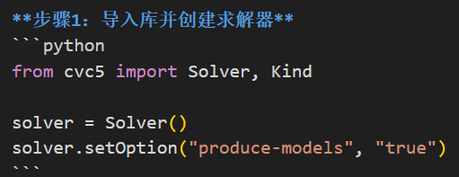
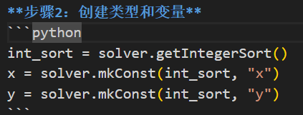
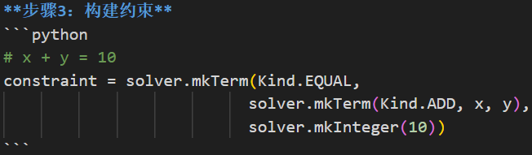
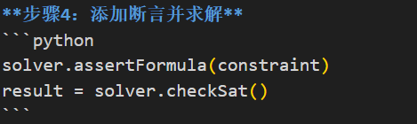
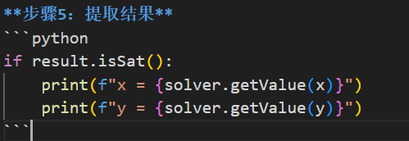
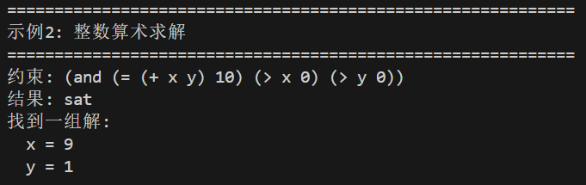
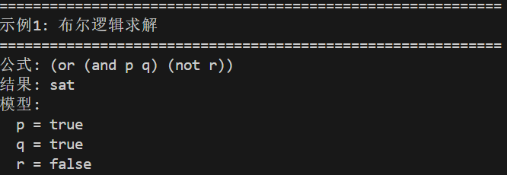
基础使用
使用CVC5的Python API通常遵循以下步骤：
示例演示：
布尔逻辑示例：
整数算数示例：

Slide 29
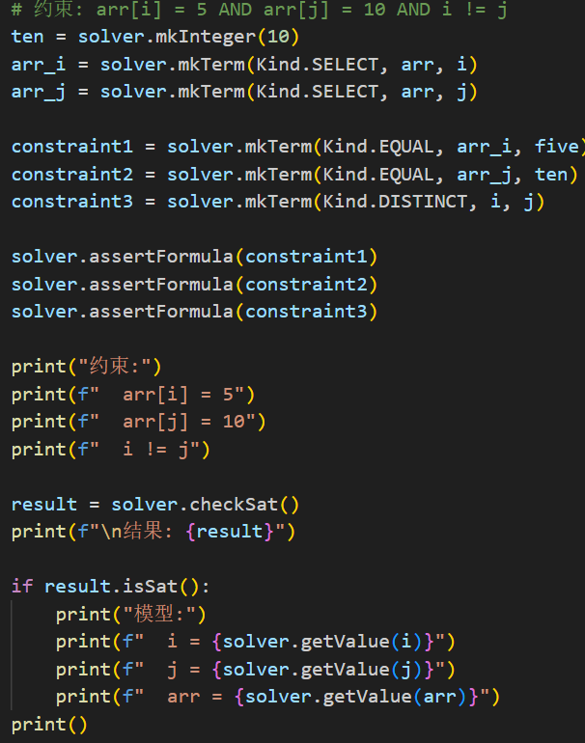
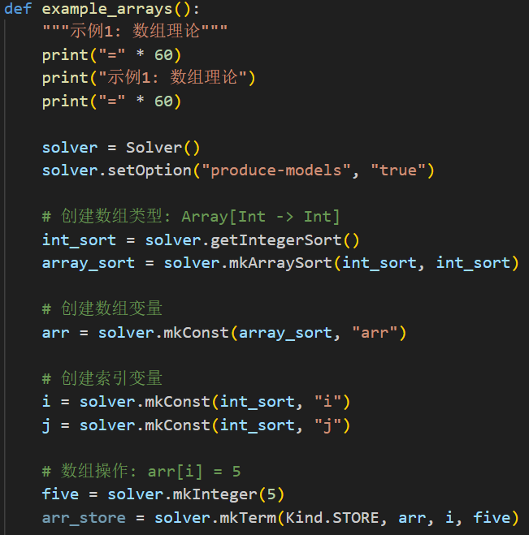
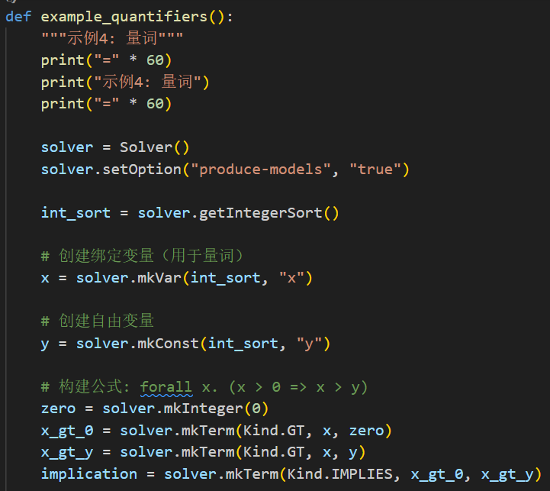
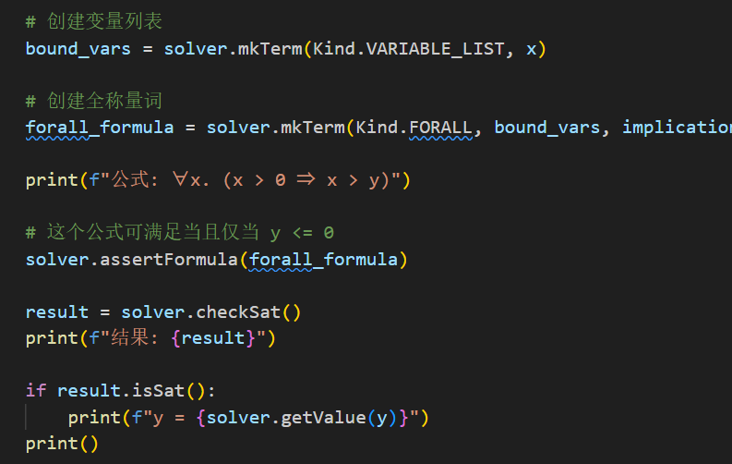
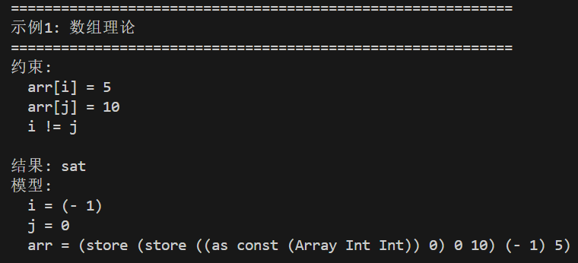
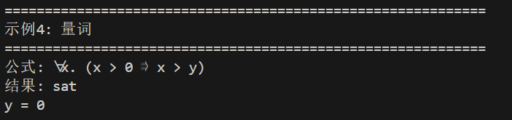
高级特性
量词支持：
数组理论：
更多示例见代码文件
JUNE 12th

Slide 30
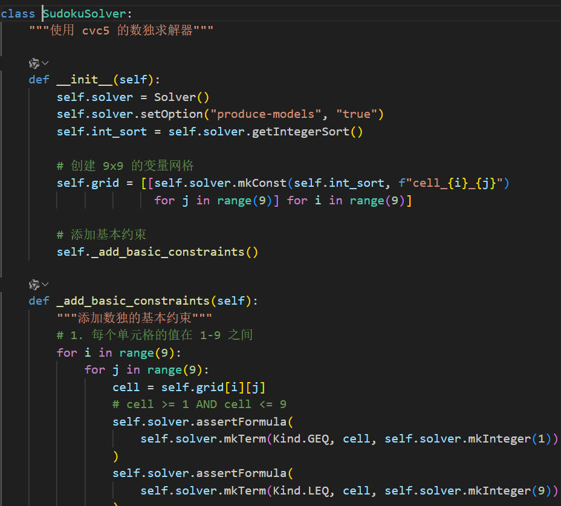
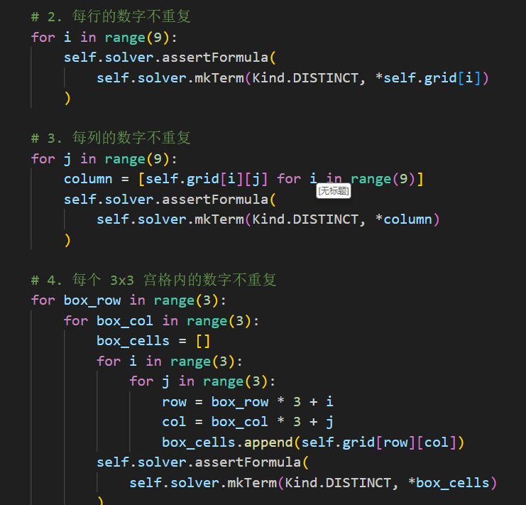
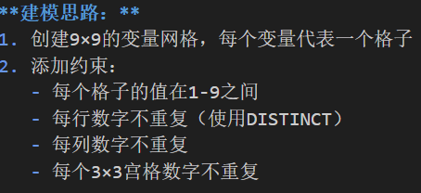
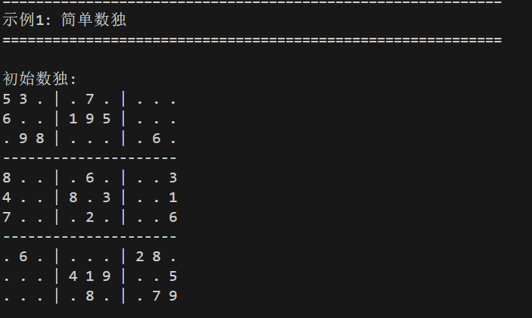
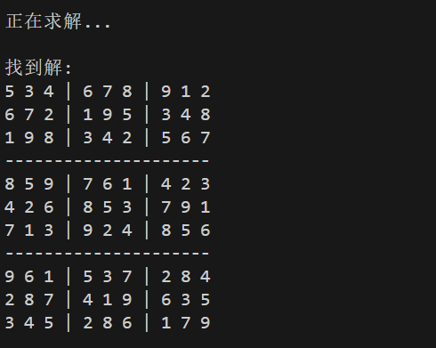
实例：数独求解器
数独是一个经典的约束满足问题，数独的规则可以很自然地表达为 SMT 约束：每个格子是 1 到 9 的整数，每行、每列、每个 3x3 宫格中的数字都不重复。我们创建一个 9x9 的整数变量矩阵，然后添加这些约束，cvc5 就能自动找到解。
结果：
JUNE 12th

Slide 31
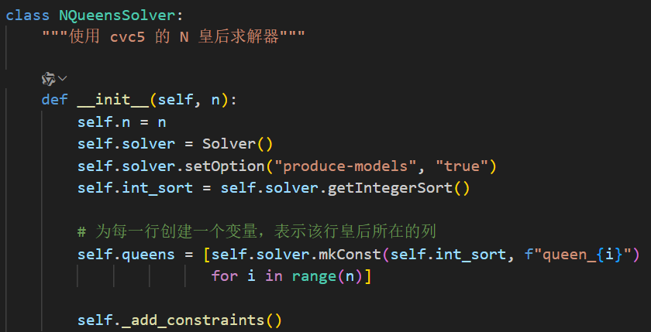
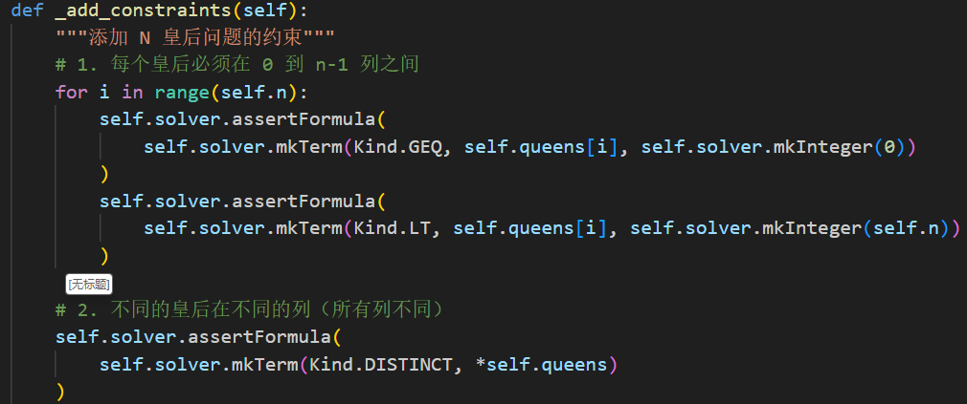
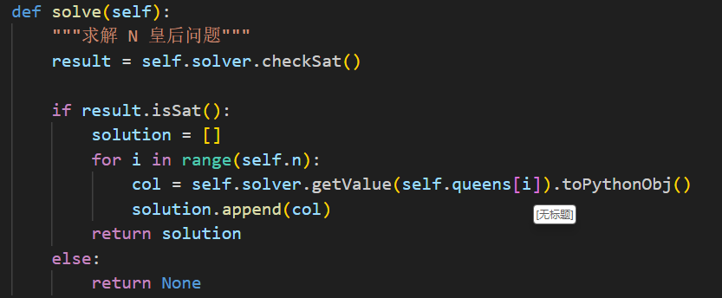
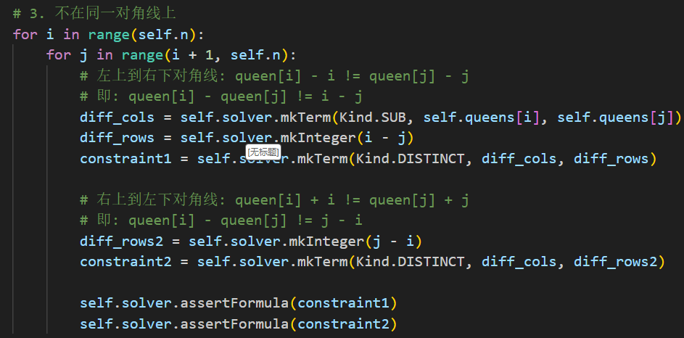
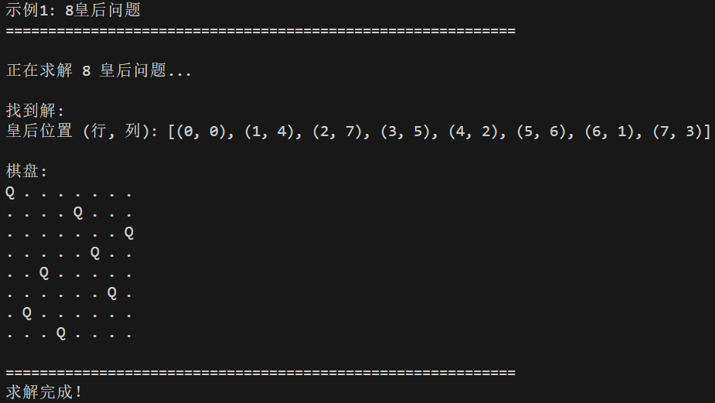
实例：N皇后问题
我们需要在 8x8 的棋盘上放置 8 个皇后，使得它们互相不攻击。这可以建模为：8 个变量分别代表每个皇后所在的列号，然后添加约束确保它们不在同一行、同一列、同一对角线上。
结果：
JUNE 12th

Slide 32
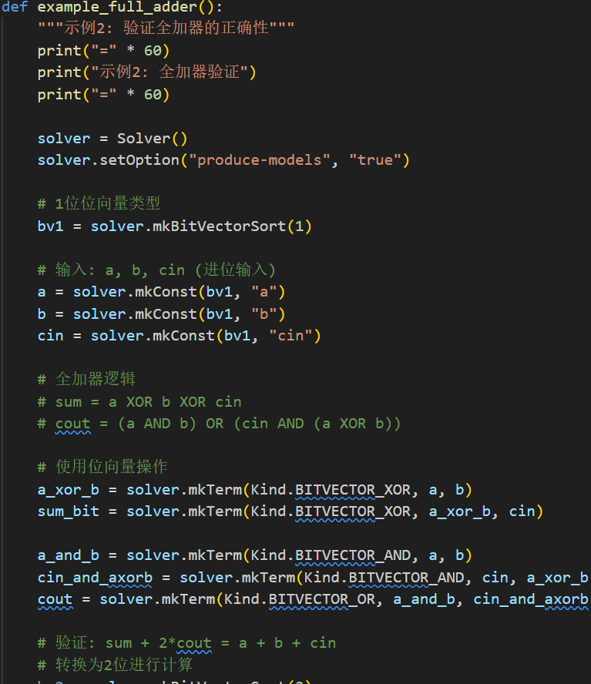
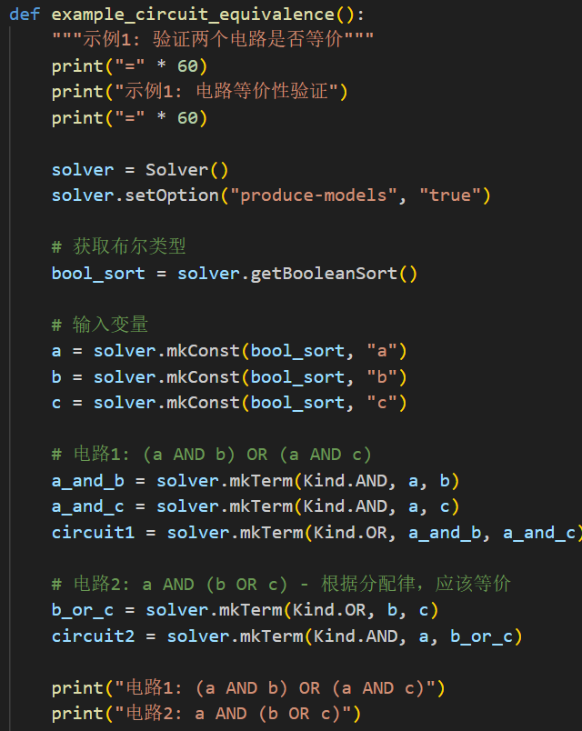
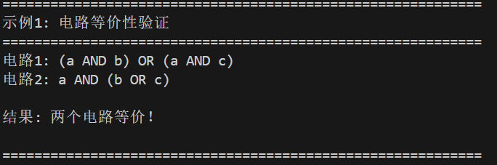
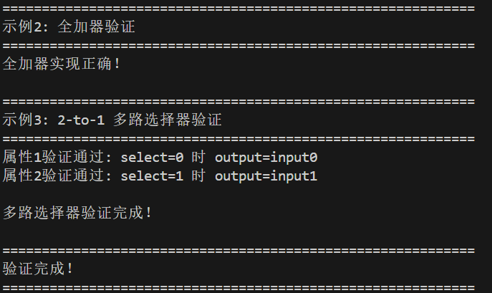
实例：逻辑电路验证
假设我们有一个布尔电路，我们想验证它是否等价于另一个电路，或者检查某个电路在什么输入下会产生特定输出。我们可以用位向量或布尔变量来表示信号，用约束来表示逻辑门的行为
结果：
JUNE 12th

Slide 33

感谢观看 期待您的指点！
Xidian University GRADUATION REPLY GENERAL TEMPLATE
厚德 求真 砺学 笃行
答辩人：宋亮亮 党叶楠
所在学院： 人工智能学院
日期：2025年12月11日

